Slide 1
Mendeley
Como Utilizar

Slide 2
É um software acadêmico gratuito para gerir, partilhar, citar e referenciar artigos científicos e textos diversos. Além disso, funciona como uma rede social em que podem ser criados grupos de pesquisa sobre temas de interesse, interagir com os pares e conectar-se a outros pesquisadores.
Ele funciona nos sistemas operacionais Windows, Mac e Linux e é possível acessar os documentos pela Web, por meio de aplicativos instalados nos sistemas IOS e Android ou no desktop do computador, por meio do download do programa.

Slide 3
SUMÁRIO
Como iniciar o Mendeley
Como salvar documentos no Mendeley
Como inserir citações e referências por meio do
Mendeley
Funcionalidades do Mendeley
Organização e edição das informações
Leitor de PDF

Slide 4
Como iniciar o Mendeley
) Para iniciar o Mendeley é necessário inscrever-se na ferramenta em “Create a free account”. Se você já é cadastrado, clique em “Sign in” para entrar na ferramenta.

Slide 5
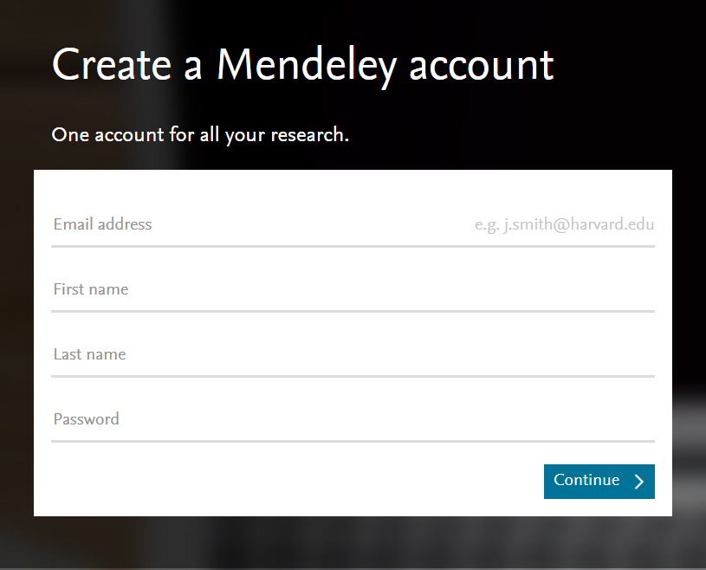
Cadastro
1.1) Preencha os campos para cadastro no Mendeley.

Slide 6
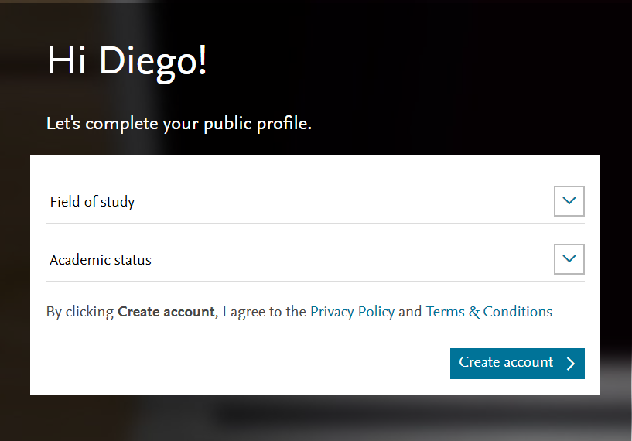
Campo de Estudo
1.2) Complete seu cadastro e clique em “Finish”.

Slide 7
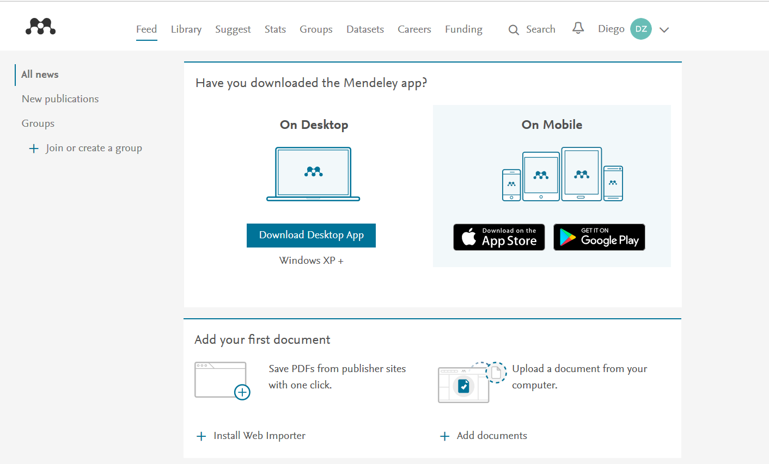
Como iniciar o Mendeley
1.3) Após o cadastro, abrirá a tela “Get Mendeley” para o download do Mendeley na área de trabalho do computador (desktop). Para instalá-lo é só seguir o passo a passo indicado em “How to install Mendeley”
Download do Mendeley no desktop
https://www.mendeley.com/download-mendeley-desktop/windows/instructions/skip-download/

Slide 8
Como salvar documentos no Mendeley (versão desktop)
2.1) Para acrescentar novos artigos no Mendeley desktop, clique na opção “Add Files” e selecione o(s) arquivo(s) da pasta. É possível, ainda, adicionar pastas inteiras clicando em “Add Folder” e importar, automaticamente, todos os PDFs que serão salvos em seu computador em “Watch Folder”. Para acrescentar os dados manualmente clique em “Add Entry Manually”

Slide 9
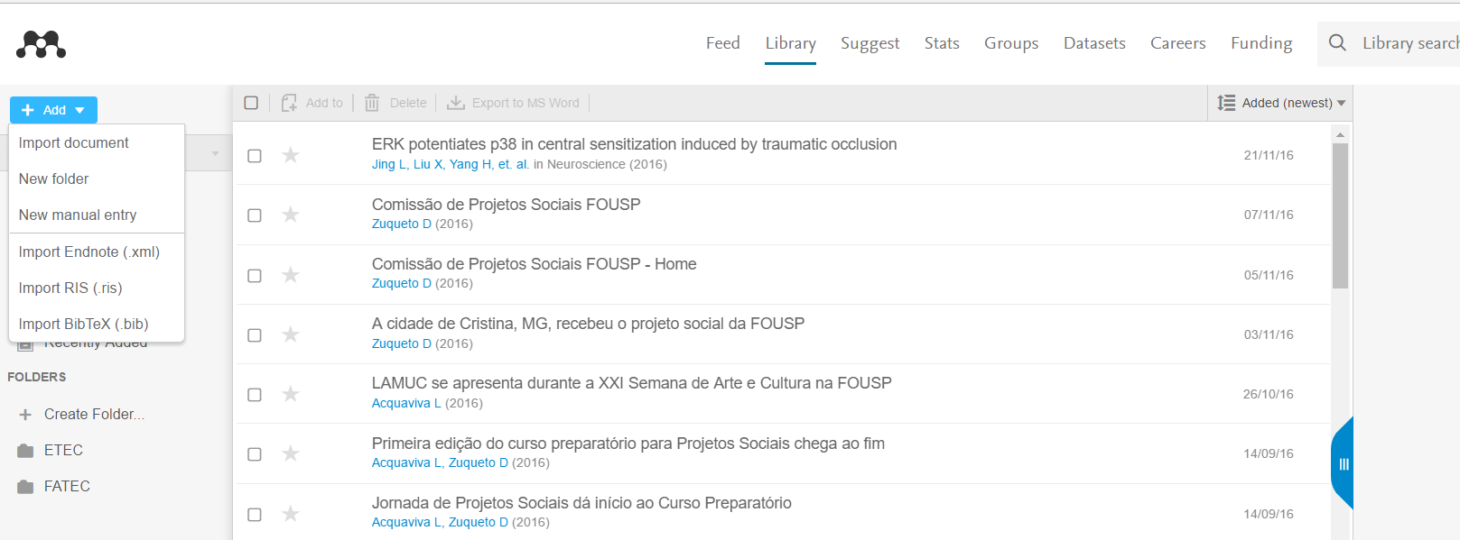
Como salvar documentos no Mendeley (versão online)
2.2) Para acrescentar documentos na versão online, clique em “My Library” e em “Add Document”. Escolha a pasta em que irá salvar o documento e o tipo de documento que será cadastrado.
Pasta onde o documento será salvo Tipo de documento (livro, artigo etc.)

Slide 10
Como salvar documentos no Mendeley (versão online)
2.3) É necessário preencher os campos com os dados da obra.
2.4) Clique em SAVE
IMPORTANTE: As informações da referência e da citação que são transferidas para o editor de texto estão atreladas aos dados salvos no Mendeley, assim é importante os dados estarem completos e corretos.

Slide 11
Como salvar documentos no Mendeley (versão online)
2.5) É, também, possível acrescentar documentos no Mendeley online, por meio do “Search” (pesquisa o conteúdo salvo pelos próprios usuários no Mendeley).
2.6) Faça a pesquisa.
2.7) Salve a referência ou o texto completo (dependendo do acesso disponível).

Slide 12
Como salvar documentos no Mendeley (versão online)
O Web Importer salva as referências diretamente da internet.
Na aba “My Library”, do Mendeley online, clique em “Web Importer”.
Instale o Web Importer na barra do seu navegador, para isso, selecione e arraste o botão “Save to Mendeley” (siga a explicação na tela).
Clique em (Can’t see your Bookmarks Bar?) para abrir uma explicação de como deixar visível o botão do Web Importer na barra do navegador.
No tópico “Supported sites” há uma lista de sites que aceitam a opção Web Importer do Mendeley.
Selecione e arraste o botão
Can’t see your Bookmarks Bar?
Explicação

Slide 13
Como salvar documentos no Mendeley
2.13) Ao encontrar um conteúdo de interesse na internet clique no marcador “Save to Mendeley”. Aparecerá uma caixa para editar e salvar as informações do documento no Mendeley.

Slide 14
Como salvar documentos no Mendeley (versão desktop)
2.14) Todos os documentos salvos no Mendeley desktop ou online podem ser transferidos e sincronizados para constarem nas duas versões, para isso basta clicar em “Sync” na versão desktop.

Slide 15
Como inserir citações e referências por meio do Mendeley (versão desktop)
Para inserir citações e referências bibliográficas nos documentos é necessário a instalação
do Mendeley no editor de texto do computador.
3) No Mendeley, versão desktop, clique em “Tools” e em “Install MS Word Plugin”.

Slide 16
Como inserir citações e referências por meio do Mendeley (versão desktop)
3.1) Uma mensagem deve aparecer avisando se a instalação ocorreu com sucesso e quais são os próximos passos. Clique em “OK”.

Slide 17
Como inserir citações e referências por meio do Mendeley (versão desktop) - ABNT
Antes de iniciar a utilização é necessário definir a norma bibliográfica. Para isso, clique em “View” e
em “Citation Style” e escolha entre as opções de estilos existentes.
Para acrescentar um novo padrão clique em “More Styles”. Normalmente, no 1ª acesso, não consta o estilo da Associação Brasileira de Normas Técnicas – ABNT (norma oficial brasileira para citações e referências). Por isso, a necessidade de acrescentar o estilo da ABNT.
Opções de estilo

Slide 18
Como inserir citações e referências por meio do Mendeley (versão desktop) - ABNT
Clique em “Get More Styles” e digite o nome da norma que deseja acrescentar ao Mendeley, selecione o estilo e clique em “Install” (exemplo da ABNT).
Clique em “Done” para sair da tela.

Slide 19
Como inserir citações e referências por meio do Mendeley
3.8) Abra o editor de texto (ex. Word), na aba “Referências” clique na opção “Style” para verificar ou alterar o estilo/norma selecionado (ABNT ou APA).
Opções de estilos/normas

Slide 20
Como inserir referências e citações por meio do Mendeley
Para inserir os dados de um autor na citação clique em “Insert Citation”.
Faça a busca (por autor, título etc.) no conteúdo do Mendeley e escolha o documento. 3.11) Clique em “OK”.
Escolha o documento

Slide 21
Como inserir referências e citações por meio do Mendeley - ABNT
3.12) Depois de inserir a autoria da citação, clique em seguida em “Insert Bibliography” para a inclusão da referência do autor citado.
IMPORTANTE: No exemplo acima é possível perceber que a referência não está exatamente de acordo com a ABNT, por isso é necessário conhecer a norma para fazer as correções necessárias. Isso acontece, porque o Mendeley é uma ferramenta americana e a ABNT uma norma brasileira, dessa forma, não consta originalmente na ferramenta. Por iniciativa de algumas instituições e pessoas foram acrescentados ao Mendeley estilos baseados na ABNT.
É possível criar estilos de citações e referências no Mendeley por meio da linguagem CSL (Citation Style Language). Para isso é necessário conhecimento em programação.

Slide 22
Como inserir referências e citações por meio do Mendeley - ABNT
Dentre os estilos existentes no momento, o modelo “Associação Brasileira de Normas Técnicas
– Universidade Federal de Juiz de Fora” é o que está mais de acordo com a ABNT para o exemplo de material abaixo (artigo de periódico).
CORREÇÕES: No exemplo acima, foram assinaladas as correções necessárias:
O “De” e o “Da” dos respectivos nomes devem estar em letras minúsculas (“de” e “da”);
É opcional colocar os prenomes de forma extensa, se quiser, pode-se colocar as abreviaturas, exemplo: AGUIAR, G. A.; SILVA, J. F. M.
Quando o artigo tem acesso online, é necessário colocar a data de acesso, com a expressão: Acesso ao texto: 14 nov. 2014.

Slide 23
Funcionalidades do Mendeley
Organização e edição das informações (versão desktop)
Ao selecionar um documento no Mendeley desktop é possível fazer a edição e o complemento das informações.
Selecione o documento, clique em “Details” e faça a edição dos dados clicando nos campos.
Se o artigo possui número DOI, acrescente no campo, pois ele facilita a recuperação das informações do artigo.
Campos para edição do documento
DOI

Slide 24
Funcionalidades do Mendeley
Organização e edição das informações (versão online)
Também é possível fazer a edição e o complemento das informações do documento no Mendeley online.
4.3) Em “My Library”, clique no título do documento e depois em “Edit document details” para acrescentar ou alterar os dados. Clique em “Save” para salvar as alterações.
Clique no título do documento
Clique aqui para abrir os campos para edição do documento
Título do documento
Campos para edição do documento

Slide 25
Funcionalidades do Mendeley
Organização e edição das informações (versão desktop)
É possível filtrar os documentos por autor, palavras-chave, tags e publicações
Ao clicar na aba superior é possível ordenar os documentos por autor (“Authors”), título (“Title”), ano (“Year”), material de publicação (“Published in”), data de cadastro no Mendeley (“Added”), pelos seus favoritos, pelos documentos marcados como lidos e pelos que possuem PDF.
Opções para ordenar os documentos
Documento marcado como favorito
Documento possui PDF
Filtros
Documento marcado como lido

Slide 26
Funcionalidades do Mendeley
Organização e edição das informações (versão desktop)
O Mendeley desktop permite criar novas pastas (“Create Folder”), gerenciar e acessar as pastas existentes: ver todos os documentos (“All Documents”), os recentemente adicionados (“Recently Added”), os favoritos (“Favorites”) e as minhas publicações (“My Publications”), além das pastas criadas
O campo “Search” possibilita a pesquisa dos documentos salvos na biblioteca do Mendeley 4.8) Para abrir o leitor de PDF integrado clique no ícone do PDF do documento desejado
Pesquise os documentos salvos no Mendeley
Acesso as pastas
Clique no ícone do PDF para abrir o leitor
Clique aqui para criar uma pasta nova

Slide 27
Funcionalidades do Mendeley (versão desktop)
Leitor de PDF
É possível abrir os textos completos, em PDF, no Mendeley desktop e fazer buscas, marcações, anotações e cópias de partes ou de todo o texto, por meio das ferramentas: “Select” – função copia e cola, possibilita acessar via internet as definições das palavras e incluir notas; “Highlight” – marcador de texto; “Note” – para acrescentar notas ao texto.
O campo “Search” possibilita a pesquisa de termos no conteúdo do PDF e clicando em “Notes” é possível visualizar todas as notas acrescentadas ao texto.
Pesquise no conteúdo do texto
Função “Highlight”
Clique no balão para abrir uma nota que foi salva no texto
Lista de notas acrescentadas ao texto

Slide 28
Obrigado
Diego Santana Zuqueto
www.zuqueto.com

